Slide 1




최소 공통 조상(LCA)
수업 시작합니다!

Slide 2
C O N T E N T S
1교시
최소 공통 조상이란
2교시
O(NM) 알고리즘
3교시
O(MlogN) 알고리즘

Slide 3

1교시
Lowest Common Ancestor

Slide 4
최소 공통 조상(Lowest Common Ancestor)
백준 – 11437 LCA (G3)
N(2 ≤ N ≤ 50,000)개의 정점으로 이루어진 트리가 주어진다. 트리의 각 정점은 1번부터 N번까지 번호가 매겨져 있으며, 루트는 1번이다.
두 노드의 쌍 M(1 ≤ M ≤ 10,000)개가 주어졌을 때, 두 노드의 가장 가까운 공통 조상이 몇 번인지 출력한다.

Slide 5


최소 공통 조상(Lowest Common Ancestor)
최소 공통 조상(LCA) 문제는 두 노드의 공통된 조상 중 가장 가까운 조상을 찾는 문제
1
2
3
4
5
6
7
8
9
10
11
12
13
14
15

Slide 6
최소 공통 조상(Lowest Common Ancestor)
최소 공통 조상(LCA) 문제는 두 노드의 공통된 조상 중 가장 가까운 조상을 찾는 문제
LCA(8번 노드, 15번 노드) -> 2번 노드
1
2
3
4
5
6
7
8
9
10
11
12
13
14
15

Slide 7
최소 공통 조상(Lowest Common Ancestor)
최소 공통 조상(LCA) 문제는 두 노드의 공통된 조상 중 가장 가까운 조상을 찾는 문제
LCA(3번 노드, 15번 노드) -> 1번 노드
1
2
3
4
5
6
7
8
9
10
11
12
13
14
15

Slide 8
2교시
O(NM) 알고리즘

Slide 9
최소 공통 조상(Lowest Common Ancestor)
최소 공통 조상 찾기 알고리즘은 다음과 같습니다.
모든 노드에 대한 깊이(depth)를 계산합니다
최소 공통 조상을 찾을 두 노드를 확인합니다.
2-1. 먼저 두 노드의 깊이(depth)가 동일하도록 거슬러 올라갑니다.
2-2. 이후에 부모가 같아질 때까지 반복적으로 두 노드의 부모 방향으로 거슬러 올라갑니다.
3. 모든 LCA(a,b) 연산에 대하여 2번의 과정을 반복합니다.

Slide 10
최소 공통 조상(Lowest Common Ancestor)
DFS를 이용해 모든 노드에 대하여 깊이(depth)를 계산할 수 있습니다.
0
1
1
1
2
3
2
2
2
2
4
5
6
7
3
3
3
3
3
3
8
9
10
11
12
13
4
4
14
15

Slide 11
최소 공통 조상(Lowest Common Ancestor)
LCA(8번 노드, 15번 노드)
0
1
1
1
2
3
2
2
2
2
4
5
6
7
3
3
3
3
3
3
8
9
10
11
12
13
4
4
14
15

Slide 12
최소 공통 조상(Lowest Common Ancestor)
LCA(8번 노드, 15번 노드)
1. 먼저 두 노드의 깊이를 맞춥니다.
0
1
1
1
2
3
2
2
2
2
4
5
6
7
3
3
3
3
3
3
8
9
10
11
12
13
4
4
14
15

Slide 13
최소 공통 조상(Lowest Common Ancestor)
LCA(8번 노드, 15번 노드)
1. 먼저 두 노드의 깊이를 맞춥니다.
2. 이후에 거슬러 올라갑니다.
0
1
1
1
2
3
2
2
2
2
4
5
6
7
3
3
3
3
3
3
8
9
10
11
12
13
4
4
14
15

Slide 14
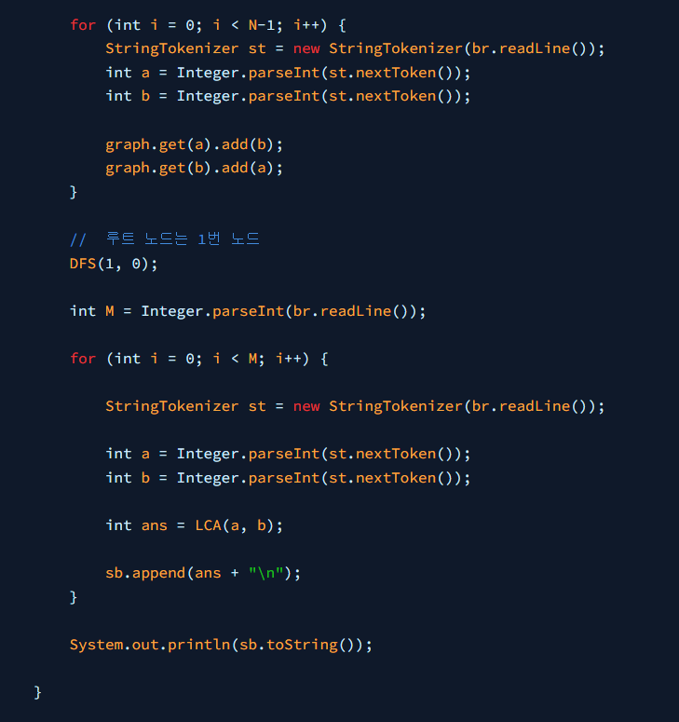
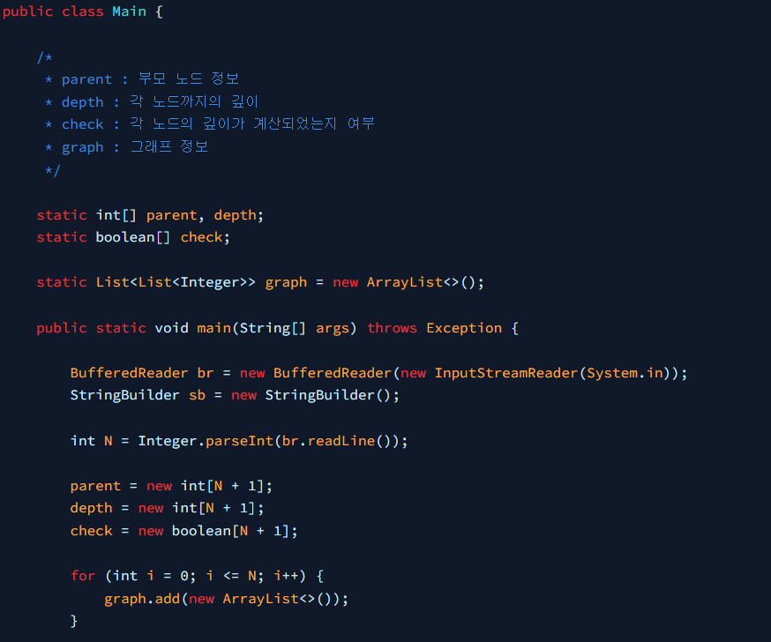
최소 공통 조상(Lowest Common Ancestor)
백준 – 11437 LCA (G3)

Slide 15
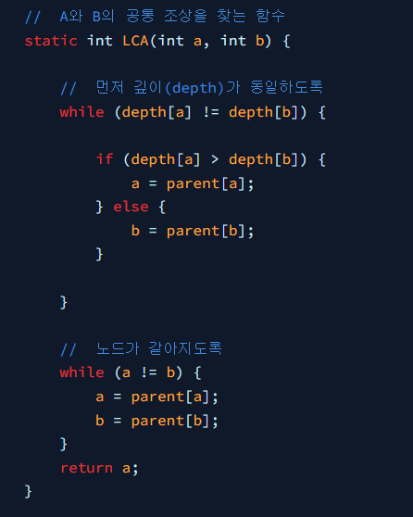
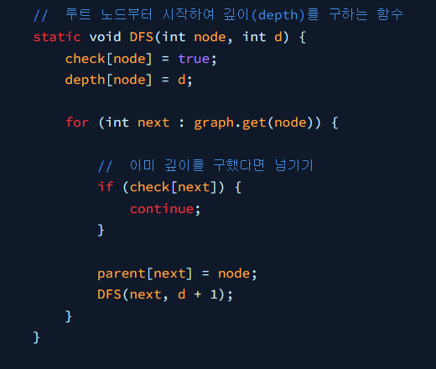
최소 공통 조상(Lowest Common Ancestor)

Slide 16


기본적인 최소 공통 조상 (LCA)알고리즘 : 시간 복잡도 분석
매 쿼리마다 부모 방향으로 거슬러 올라가기 위해 최악의 경우 O(N)의 시간 복잡도가 요구됩니다.
따라서 M개의 모든 쿼리를 처리할 때의 시간 복잡도는 O(NM)입니다.

Slide 17
3교시
O(MlogN) 알고리즘

Slide 18
최소 공통 조상(Lowest Common Ancestor)
백준 – 11438 LCA2 (P5)
N(2 ≤ N ≤ 100,000)개의 정점으로 이루어진 트리가 주어진다. 트리의 각 정점은 1번부터 N번까지 번호가 매겨져 있으며, 루트는 1번이다. 두 노드의 쌍 M(1 ≤ M ≤ 100,000)개가 주어졌을 때, 두 노드의 가장 가까운 공통 조상이 몇 번인지 출력한다.

Slide 19

최소 공통 조상(Lowest Common Ancestor)
각 노드가 거슬러 올라가는 속도를 빠르게 만드는 방법에 대하여 고민해 봅시다.
만약 총 15칸 거슬러 올라가야 한다면?
8칸 -> 4칸 -> 2칸 -> 1칸
2의 제곱 형태로 거슬러 올라가도록 하면 O(logN)의 시간 복잡도를 보장할 수 있습니다.
메모리를 조금 더 사용하여 각 노드에 대하여 $2^{i}$ 번째 부모에 대한 정보를 기록합시다.

Slide 20
최소 공통 조상(Lowest Common Ancestor)
모든 노드에 대하여 깊이(depth)와 $2^{i}$번째 부모에 대한 정보를 계산합니다.
0
1
1
1
2
3
2
2
2
2
이때 노드의 개수가 N일 때 N*logN 만큼의 공간이 필요하다는 것을 알 수 있다.
4
5
6
7
3
3
3
3
3
3
8
9
10
11
12
13
4
i = 0
i = 1
i = 2
4
14
15
11
5
1

Slide 21
최소 공통 조상(Lowest Common Ancestor)
LCA(13번 노드, 15번 노드)
0
1
1
1
2
3
2
2
2
2
4
5
6
7
3
3
3
3
3
3
8
9
10
11
12
13
4
4
14
15

Slide 22
최소 공통 조상(Lowest Common Ancestor)
LCA(13번 노드, 15번 노드)
1. 먼저 두 노드의 깊이를 맞춥니다.
0
1
1
1
2
3
2
2
2
2
4
5
6
7
3
3
3
3
3
3
8
9
10
11
12
13
4
4
14
15

Slide 23
최소 공통 조상(Lowest Common Ancestor)
LCA(13번 노드, 15번 노드)
1. 먼저 두 노드의 깊이를 맞춥니다.
2. 이후에 거슬러 올라갑니다.
0
1
1
1
2
3
2
2
2
2
4
5
6
7
3
3
3
3
3
3
8
9
10
11
12
13
4
4
14
15

Slide 24
최소 공통 조상(Lowest Common Ancestor)
LCA(13번 노드, 15번 노드)
1. 먼저 두 노드의 깊이를 맞춥니다.
2. 이후에 거슬러 올라갑니다.
0
1
1
1
2
3
2
2
2
2
4
5
6
7
3
3
3
3
3
3
8
9
10
11
12
13
4
4
14
15

Slide 25
기본적인 최소 공통 조상 (LCA)알고리즘 : 시간 복잡도 분석
다이나믹 프로그래밍을 이용해 시간 복잡도를 개선할 수 있습니다.
세그먼트 트리를 이용하는 방법도 존재합니다.
매 쿼리마다 부모를 거슬러 올라가기 위해 O(logN)의 복잡도가 필요합니다.
따라서 M개의 모든 쿼리를 처리할 때의 시간 복잡도는 O(MlogN)입니다.

Slide 26
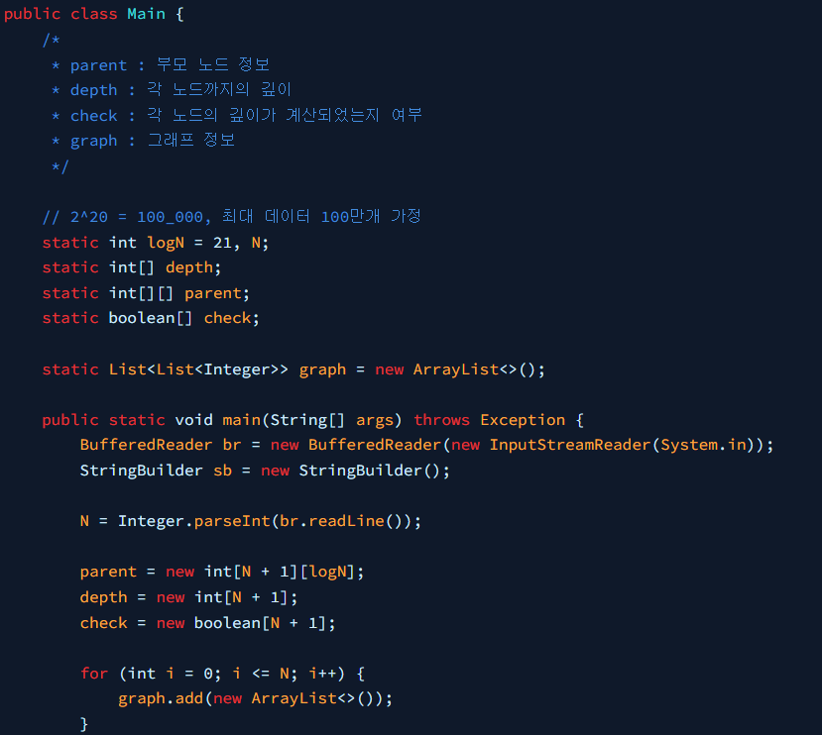
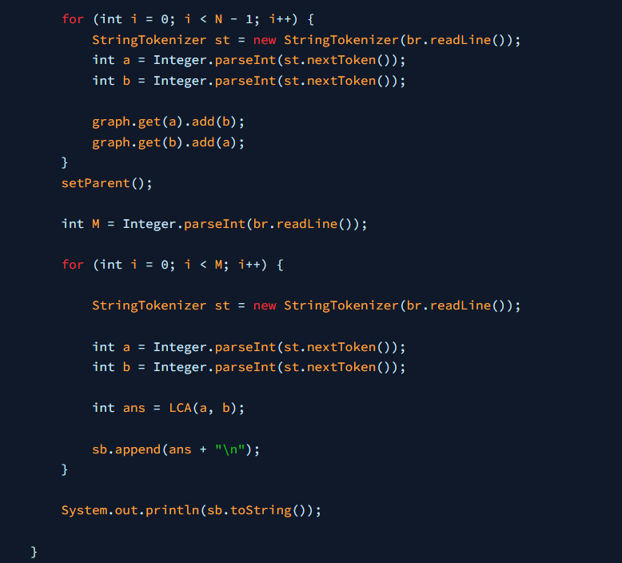
최소 공통 조상(Lowest Common Ancestor)
백준 – 11438 LCA2 (P5)

Slide 27
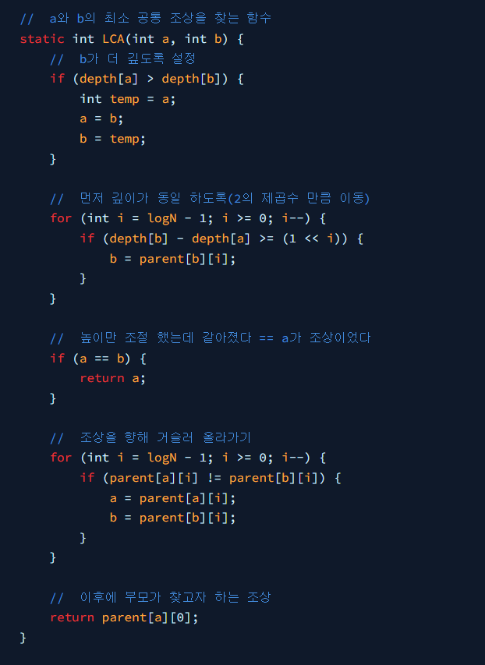
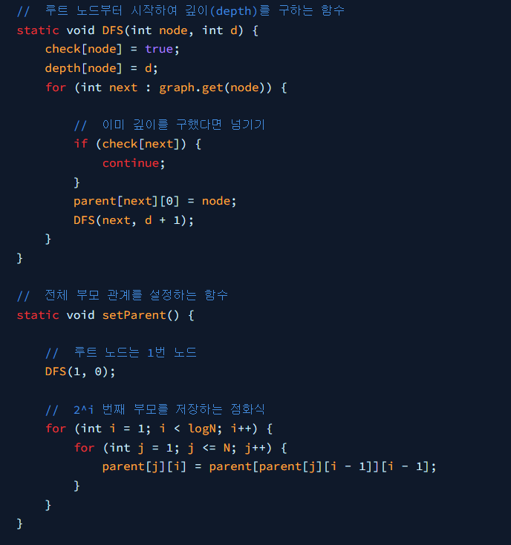
최소 공통 조상(Lowest Common Ancestor)

Slide 28

끝

